Slide 1

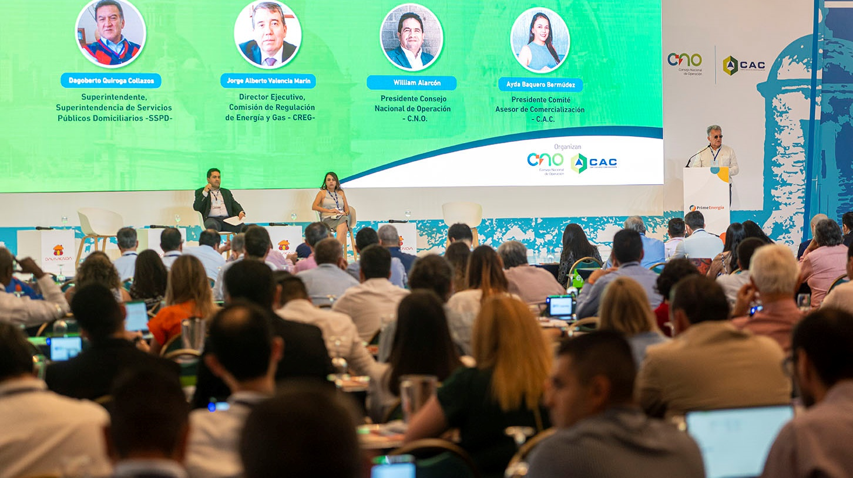

28° Congreso de Energía MEM
Informe pre cierre

Slide 2
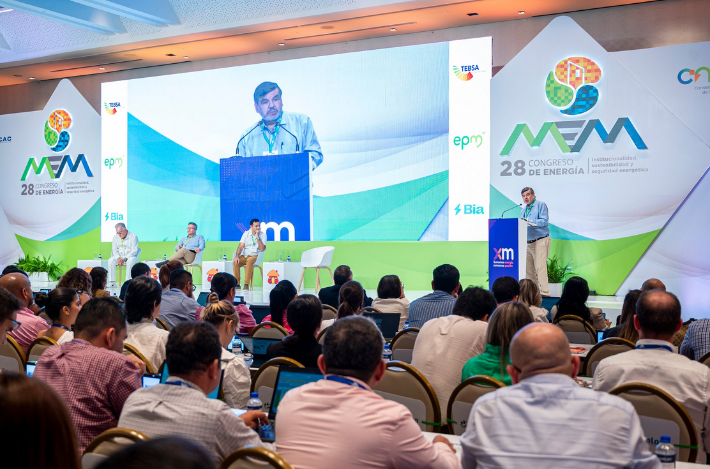
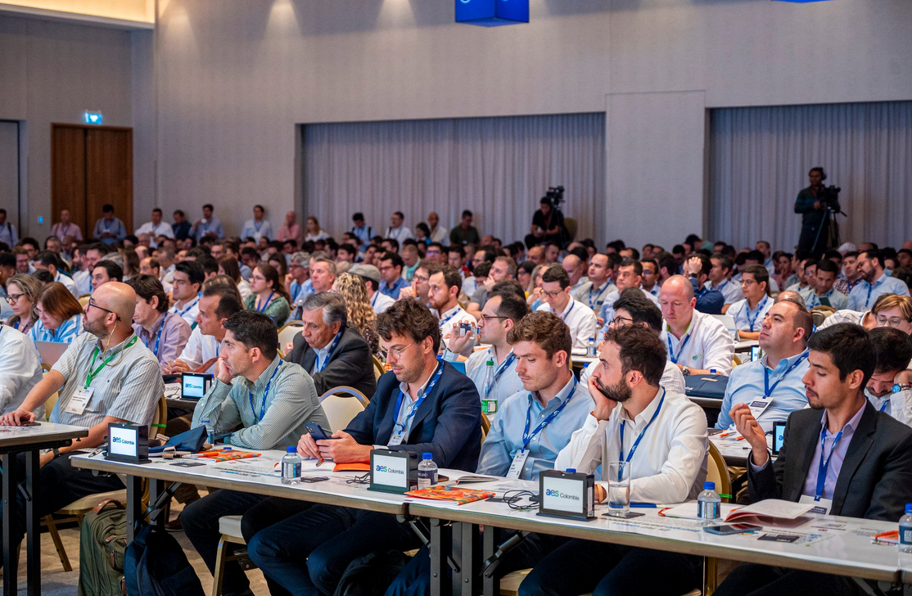
Orden del día
28° CONGRESO DE ENERGÍA MEM
Gestión de inscripciones
Gestión comercial
01

Slide 3
28° CONGRESO DE ENERGÍA MEM
Gestión comercial
02

Slide 4
Resumen de ventas
Ventas
Meta
28° CONGRESO DE ENERGÍA MEM
Cumplimiento
$681.400.000
$400.000.000
170%
03
Valores antes de IVA.

Slide 5














Informe de ventas
Empresa
Patrocinio
Valor
 | Escarapelas y cintas - coctel | $ 58.900.000
 | Cajas de luz laterales – Espacio para stand 12mts | $ 50.000.000
 | Pantallas led - coctel | $ 47.000.000
 | Pódium – flash informativo | $ 39.600.000
 | Cubos colgantes | $ 34.000.000
 | Par de pantallas led escenografía principal | $ 28.300.000
 | Bolsas oficiales del evento | $ 28.300.000
 | Par de pantallas led escenografía principal | $ 28.300.000
 | Par de pantallas led escenografía principal | $ 25.000.000
 | Stand predecorado – cubos de luz | $ 25.000.000
 | Mesas escenografía principal | $ 24.900.000
 | Cargadores sobre las mesas | $ 24.900.000
 | Manteles | $ 23.800.000
 | Cajas de agua | $ 22.600.000
28° CONGRESO DE ENERGÍA MEM
09 Nov 2023
04

Slide 6













Informe de ventas
Empresa
Patrocinio
Valor
 | Tropezón | $ 20.400.000
 | Stand predecorado | $ 18.100.000
 | Stand predecorado | $ 18.100.000
 | Stand predecorado | $ 18.100.000
 | Flash informativo | $ 15.800.000
 | Flash informativo | $ 14.800.000
 | Cubos de luz | $ 13.600.000
 | Video Wall | $ 14.100.000
 | Espacio para stand | $ 11.500.000
28° CONGRESO DE ENERGÍA MEM
09 Nov 2023
 | Portavasos | $ 11.300.000
 | Cuadernos y esferos | $ 10.000.000
 | Espacio para stand | $ 9.500.000
 | Presencial de marca salón académico | $ 7.700.000
05

Slide 7





Informe de ventas
Empresa
Patrocinio
Valor
 | Presencia de marca salón académico | $ 7.700.000
 | Presencia de marca salón académico | $ 7.700.000
 | Presencia de marca salón académico | $ 7.700.000
 | Presencia de marca salón académico | $ 7.700.000
 | Regalos salón académico | $ 7.000.000
28° CONGRESO DE ENERGÍA MEM
09 Nov 2023
$ 681.400.000 + 19% IVA
06

Slide 8
Observaciones
32 empresas vinculadas de forma comercial.
11 empresas nuevas vinculadas como patrocinadores.
3 empresas recuperadas que no habían participado como patrocinadores desde 2019 y 2021.
Primera vez que se vendió el patrocinio del coctel.
8 empresas en la muestra comercial.
28° CONGRESO DE ENERGÍA MEM
09 Nov 2023
07

Slide 9
28° CONGRESO DE ENERGÍA MEM
Gestión de inscripciones
08

Slide 10




540
40
Asistentes
749
Asistentes pagando
Conferencista
28° CONGRESO DE ENERGÍA MEM
64
16
Invitados
Prensa
58
17
Exentos, expositores
Organizadores y Staff
09

Slide 11



